Slide 1
本周工作汇报
本周工作汇报
汇报人：何开森

Slide 2
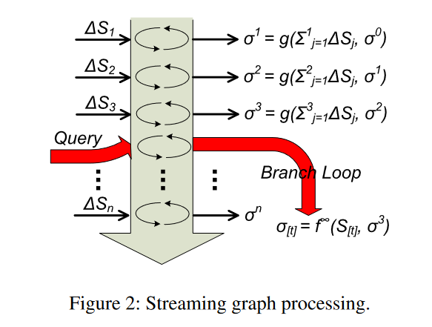
KickStarter: Fast and Accurate Computations on Streaming Graphs via Trimmed Approximations ——2017 ASPLOS
过去的算法：
1、 将图的批量更新程序与迭代处理进行交互，使 迭代处理维护了一个中间结果，这个结果是在图 的最新版本上的计算结果的近似。
2、 当查询到来时，直接在中间结果上进行计算， 而不是在原始图上，受边更新影响的点也是如此。
创新点： 在流式图数据中，当出现边删除的情况时，通过修剪受影响的顶点的值来实现安全有效的顶点更新，以在用户查询时返回正确的结果。

Slide 3
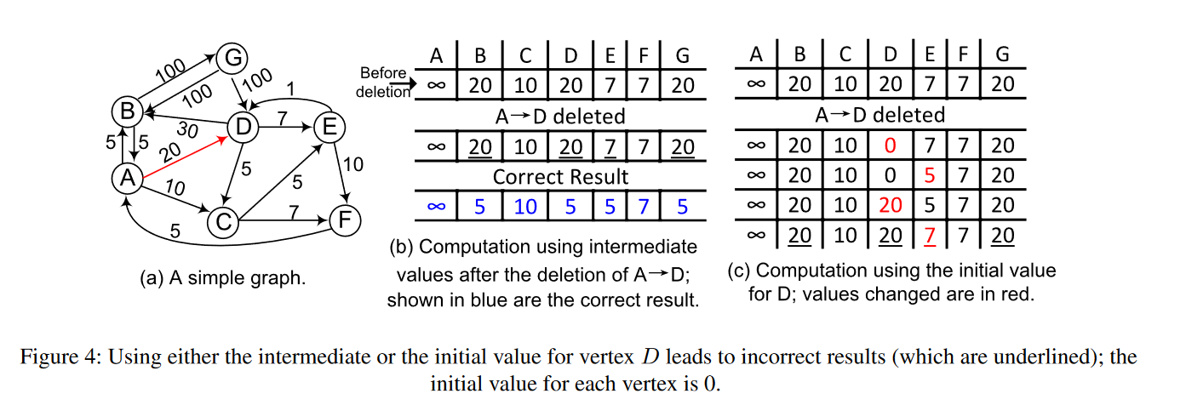
Background and Motivation
以两个算法为例，说明过去系统在面对边删除时存在的两个问题
问题1: 对于呈现单调性计算特性的图算法（如SSSP、BFS、SSWP），删除一条边会改变图结构并打破图的单调性，使中间结果无效。（以SSWP为例）

Slide 4
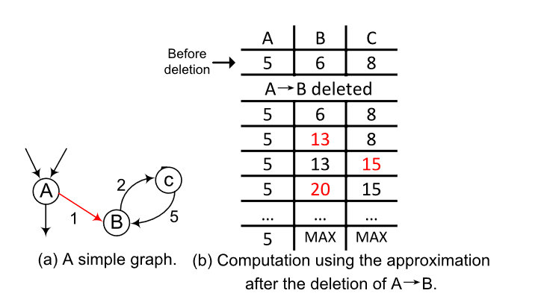
Background and Motivation
问题2: 使用中间结果的确能达到正确的结果，但是性能有明显的下降（SSSP为例）
KickStarter方法：运行时的技术，通过修剪（Trim），在边删除时能为受影响的顶点计算一个安全而有效的近似值。
关键思想：先识别被所删除的边直接或间接影响的顶点值，再在这些值被送入后续计算之前调整它们（计算一个合适的值）。

Slide 5
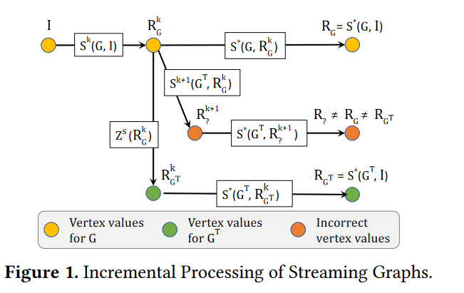


GraphBolt: Dependency-Driven Synchronous Processing of Streaming Graphs ——2019 EuroSys
同步批处理并行：
假设∆G在迭代k期间到达，则使用SK生成的中间结果，在迭代k + 1开始时，增量计算在迭代k + 1开始时结合了∆G。令GT = G + ∆G。
因此，在迭代中，k+1，
在收敛时，最终结果变为

Slide 6

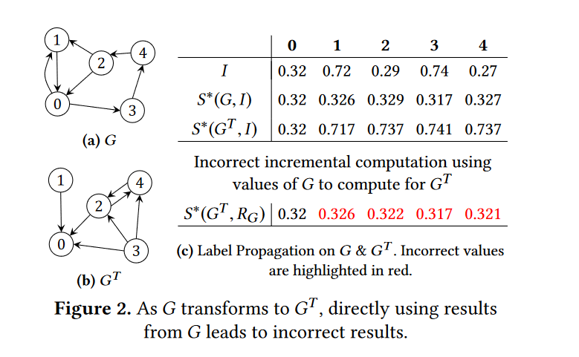


Motivation
问题：对于同步的算法产生不正确的结果 (Label Propagation)
直接使用中间值导致错误主要是因为
由于 表示与G相对应的值，因此它不包含在先前的K迭代中的∆G的影响。
方法：以价值依赖性的形式捕获 的信息，后来使用捕获的信息来结合图形结构中变化的影响。
关键思想: 表征连续迭代之间的依赖关系，当∆G到达时，完善捕获的依赖项迭代，以逐渐产生迭代k的 ，然后直接用于以同步方式计算前进。

Slide 7
根据系统工作平台:
1、分布式系统
节点通信开销高，如Kineograph， GraphTau和 GraPU，Kickstarter
2、单机服务器
内存容量受限，如Stinger, Graphbolt
3、GPU设备
内存容量受限，如Hornet,
想法：
1、平台 单机服务器，引入非易失性内存，弥补DRAM受限的缺陷
2、优化目标：减少更新阶段的访存时延
3、方法 利用NVM的两级缓冲区，对图的操作进行合并

Slide 8
Thank you
汇报人：何开森

